Slide 1
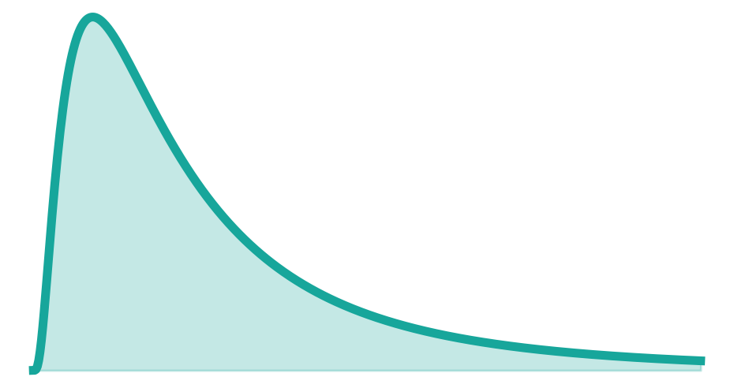
SEMANA 3 · LOGÍSTICA DEL PROYECTO
Sesión 8
Git y entregas: fork + Pull Request
Matemáticas Actuariales para Seguro de Daños, Fianzas y Reaseguro
Cómo van a entregar sus prácticas — y cómo los voy a evaluar.
entrega como en el trabajo real
Facultad de Ciencias · UNAM

Slide 2
Qué van a lograr hoy
Dos cosas, y salen de aquí listos para entregar
Su flujo de entrega
La rúbrica
dejar montado el fork del repo del curso y saber abrir un Pull Request.
conocer con qué criterios voy a evaluar cada práctica, para que sepan qué se espera.
MASDFR · Semana 3 · Sesión 8 — Git y entregas (fork + PR)
2 / 11

Slide 3
Repaso relámpago de Git
Lo que ya montaron en la Sesión 1
Un repositorio guarda tu proyecto y su historial de cambios.
El ciclo de trabajo: editas → git add (marcas) → git commit (guardas un punto) → git push (subes).
git pull trae lo último del repositorio remoto antes de empezar.
Hoy le sumamos una capa: entregar SIN escribir en el repo del curso — con fork y Pull Request.
El ciclo básico
git pull
# ...trabajas...
git add .
git commit -m "..."
git push
MASDFR · Semana 3 · Sesión 8 — Git y entregas (fork + PR)
3 / 11

Slide 4
¿Qué es un fork y por qué lo usamos?
Tu copia del repo del curso — no tocas el original
fork
Repo del curso
Tu fork
Revisión
Ericdaniel78/MASDFR_20271
TU_USUARIO/MASDFR_20271
yo reviso y califico
Pull Request
Un fork es tu copia personal del repo del curso, en tu cuenta de GitHub.
Trabajas en TU fork; el repo del curso queda intacto (nadie lo desordena).
Cuando terminas, abres un Pull Request: me “propones” tu entrega, yo la reviso y la califico.
MASDFR · Semana 3 · Sesión 8 — Git y entregas (fork + PR)
4 / 11

Slide 5
El flujo completo, de un vistazo
Seis pasos: los primeros dos, una sola vez
1
Fork del repo del curso (en GitHub)
una vez
2
Clona TU fork a tu computadora
una vez
3
Crea una rama para la práctica
cada práctica
4
Trabaja, y haz commit de tus cambios
cada práctica
5
Push a tu fork
cada práctica
6
Abre el Pull Request (en GitHub)
cada práctica
MASDFR · Semana 3 · Sesión 8 — Git y entregas (fork + PR)
5 / 11

Slide 6
Paso a paso, con comandos
En el Anaconda Prompt (o la terminal de VS Code)
Una sola vez: clonar tu fork
Cada práctica
# (primero: botón 'Fork' en GitHub)
git clone \
https://github.com/
TU_USUARIO/MASDFR_20271.git
cd MASDFR_20271
git checkout -b entrega-practica1
# ...trabajas en tu carpeta...
git add .
git commit -m "Entrega Práctica 1"
git push -u origin \
entrega-practica1
# luego: 'Compare & pull request' en GitHub
MASDFR · Semana 3 · Sesión 8 — Git y entregas (fork + PR)
6 / 11

Slide 7
El Pull Request: cómo se abre y se atiende
Es la entrega formal
Tras el push, GitHub te muestra un botón “Compare & pull request” en tu fork.
Ábrelo hacia el repo del curso (rama main). Ponle un título claro: “Equipo XX — Práctica 1”.
En la descripción, un resumen corto: ramo, qué hicieron y dónde está el notebook.
Yo reviso el PR: si dejo comentarios, los atienden con más commits al mismo branch (el PR se actualiza solo).
Cuando está bien, lo apruebo/cierro. Ese PR es su entrega con sello de tiempo.
MASDFR · Semana 3 · Sesión 8 — Git y entregas (fork + PR)
7 / 11

Slide 8
Buenas prácticas de entrega
Para que la revisión sea rápida y limpia
Un .gitignore
Nombres claros
no suban __pycache__, .ipynb_checkpoints ni datos pesados.
practica1_equipoXX.ipynb; carpeta por práctica.
Commits con mensaje
Notebook que corre
“Ajuste de severidad”, no “cambios” o “asdf”.
de principio a fin, sin errores, antes de entregar.
MASDFR · Semana 3 · Sesión 8 — Git y entregas (fork + PR)
8 / 11

Slide 9
Cómo voy a evaluar cada práctica
Rúbrica reutilizable (los pesos pueden ajustarse)
Criterio
Peso
Qué busco
Correctitud técnica
35%
el ajuste / simulación / cálculo está bien hecho.
Justificación y criterio
20%
eligieron y explicaron; no solo corrieron código.
Código reproducible
20%
corre de principio a fin, ordenado y comentado.
Entrega correcta
15%
por Pull Request, en tiempo y con la estructura pedida.
Orden y presentación
10%
legible, con conclusiones claras.
Cada criterio se califica en tres niveles (destacado / satisfactorio / insuficiente); el desglose está en el documento de la rúbrica.
MASDFR · Semana 3 · Sesión 8 — Git y entregas (fork + PR)
9 / 11

Slide 10
Los tres niveles de logro
Lo mismo aplica a cada criterio
Destacado
Satisfactorio
Insuficiente
Correcto, bien justificado y reproducible; entrega impecable por PR.
Correcto en lo esencial, con justificación o limpieza mejorables.
Errores técnicos, sin justificación, no reproducible o mal entregado.
MASDFR · Semana 3 · Sesión 8 — Git y entregas (fork + PR)
10 / 11

Slide 11
Checklist: ¿listo para entregar?
Antes de abrir el Pull Request
Hiciste fork del repo del curso y clonaste TU fork.
Trabajaste en una rama de la práctica (no en main).
El notebook corre de principio a fin, sin errores.
Tienes un .gitignore y no subiste datos pesados ni basura.
Hiciste push a tu fork y abriste el Pull Request con título claro.
La guía paso a paso y la rúbrica completa están como documentos en Classroom, para que las sigas en VS Code.
MASDFR · Semana 3 · Sesión 8 — Git y entregas (fork + PR)
11 / 11

